Slide 1
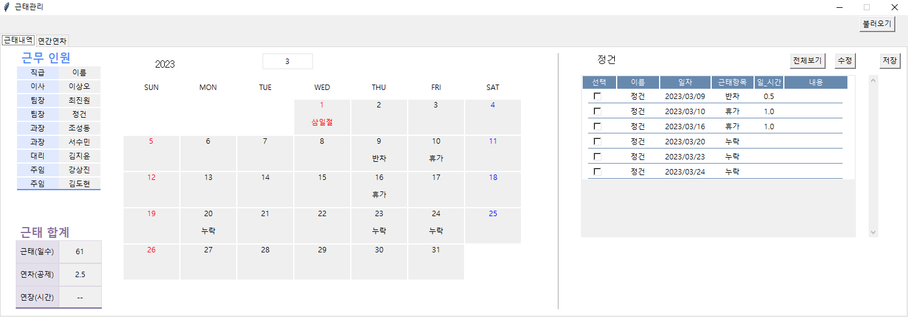
CAPS용 근태관리 프로그램
개요 : CAPS 지문인식 근태 사용 시 프로그램을 통해서 출퇴근 시간을 엑셀로 다운 받을 수 있다.
해당 엑셀을 이용하여 근무자들의 근태내역 및 연차를 가독성이 좋게 보여주고, 쉽게 수정할 수 있도록 한다.

Slide 2
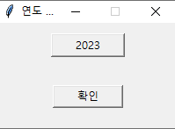
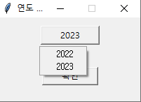
첫화면 : 연도 선택
연도별 선택가능하게 하여 이전 연도 데이터도 볼 수 있게 하였음
연도가 넘어가면 자동으로 연도가 업데이트 되도록 설정하였음

Slide 3
근태내역
.
1
2
4
5
3
1
불러오기 :
CAPS 프로그램에서 가져온 엑셀파일을 불러와 데이터 추가를 합니다.

Slide 4
근태내역
.
1
2
4
5
3
2
근무인원 :
근무자 변경:
근무자들의 데이터 엑셀이 개별 존재하며 근무인원은 근무자인원 엑셀 데이터에 따르며,
데이터에는 근무자 이름,직급,입사년도가 있고 관리할 수 있다.
근무자 이름 클릭 시 근태내역의 모든 데이터가 해당 근무자로 변경된다.

Slide 5
근태내역
.
1
2
4
5
3
3
근태합계 :
해당 근로자의 해당 월의 근태일수합계와 연차합계, 연장시간합계를 보여준다.

Slide 6
근태내역
.
1
2
4
5
3
4
달력 :
해당 근로자의 해당 월의 근태내역을 한눈에 볼 수 있으며, 월 클릭시 월 변경이 가능하다.
달력의 공휴일 및 대체공휴일을 모두 보여준다.

Slide 7
근태내역
.
1
2
4
5
3
5
근태내역 :
전체보기 :
해당 근무자의 이름을 표시하고, 근태내역은 출근이외의 근태내역을 보여준다.
출근 혹은 퇴근을 찍지않으면 누락 , 출퇴근을 찍지않은 기록은 휴가로 처리되므로 수정해야 한다.
출근을 포함한 모든 근태내역을 볼 수 있다.

Slide 8
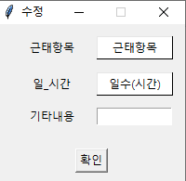
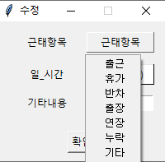
근태내역
.
1
2
4
5
3
5
수정 :
저장 :
수정하고자하는 내역을 선택 체크하여 수정 버튼 클릭 시 창이 뜨며 선택해서 수정할 수 있다.
일시간 및 기타내용은 선택사항이다. 수정된 항목들은 즉각 반영된다.
데이터는 변경된것이 아니므로 프로그램을 끄기 전에 저장을 해야 수정된 데이터로 변경된다.

Slide 9
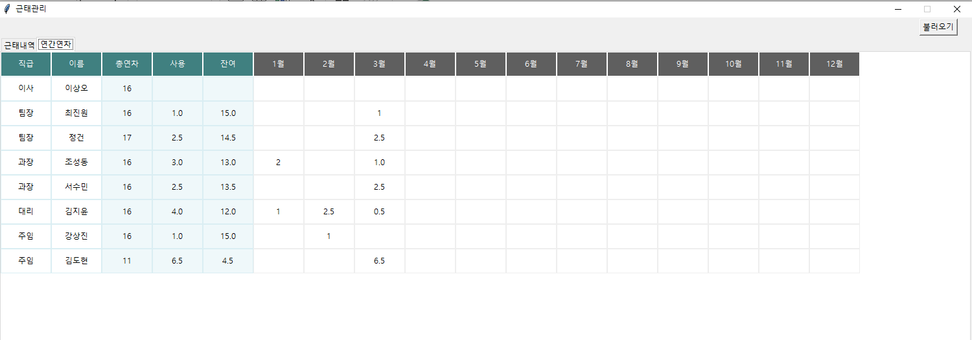
연간연차
.
근태내역에서는 월마다 볼 수 있었지만, 연간연차에서는 모든 근무자의 해당연도 연차를 총 연차, 사용 연차, 잔여 연차,연차사용한 달을 한 눈으로 볼 수 있게 하였다.

